Slide 1
Szelektív hulladék lerakó hely kereső webalkalmazás
Rendszerfejlesztés – Rejtély csapat
Notes:
CSABA bemutatja, hogy mi a projekt

Slide 2


Projektszabályzat (1. sprint)
Kommunikáció
Dokumentumok kezelése
Jogok és kötelezettségek
Feladatkörök és jellemzőik
Notes:
BERTOLD

Slide 3
Bevezetés (2. sprint)
Probléma felderítése
SWOT analízis
Működés az új rendszer előtt
Tevékenység felelősség mátrix
Notes:
BERTOLD

Slide 4
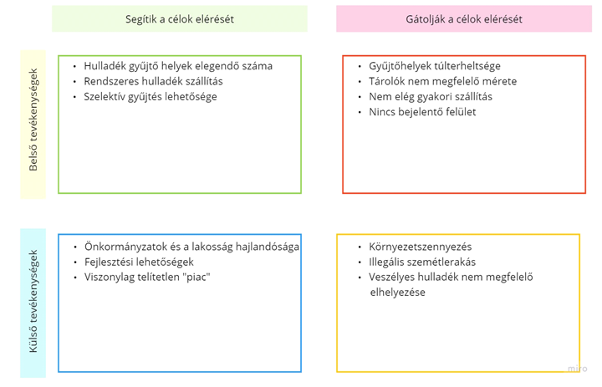
Bevezetés (2. sprint)
Notes:
BERTOLD

Slide 5
Üzleti igényspecifikáció (3. sprint)
Célok meghatározása
Stakeholderek meghatározása
Működés az új rendszer bevezetése után
Üzleti use case
Notes:
PETI

Slide 6
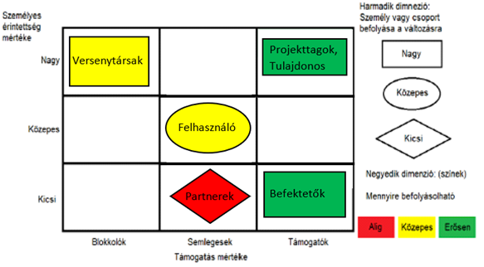
Üzleti igényspecifikáció (3. sprint)
Notes:
PETI

Slide 7
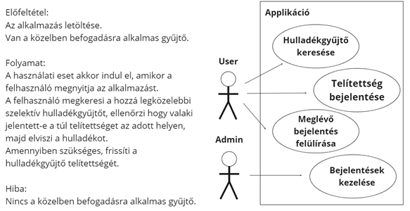
Üzleti igényspecifikáció (3. sprint)
Notes:
PETI

Slide 8
Követelmény specifikáció (4-5. sprint)
Nem funkcionális követelmények
Funkcionális követelmények
Használhatóság
Felhasználó támogatás
Megbízhatóság
Teljesítmény
Notes:
ÁGÓ

Slide 9
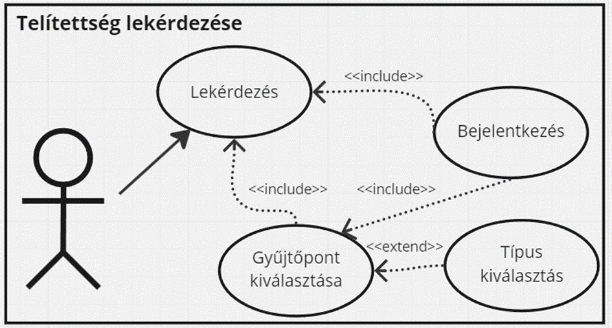
Követelmény specifikáció (4-5. sprint)
Notes:
ÁGÓ

Slide 10
Gazdasági számítások (6. sprint)
Ráfordítások
Beszerzési, üzemeltetési költségek
Amortizáció
Bevételek
Notes:
PETI

Slide 11
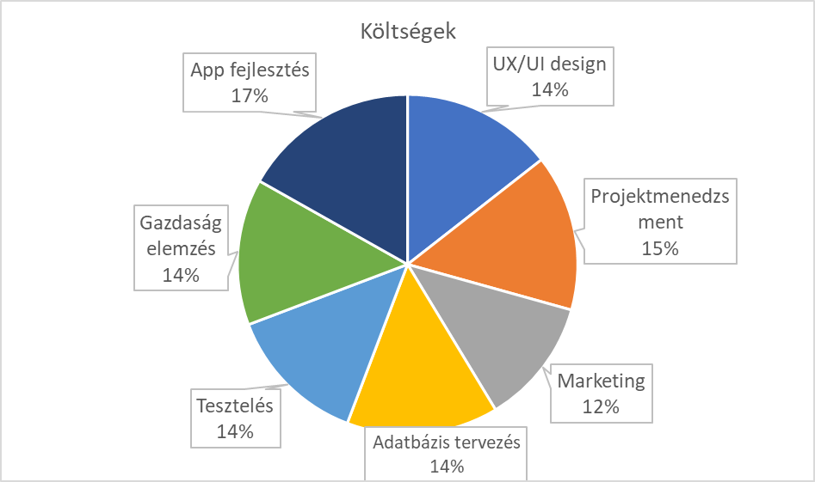
Gazdasági számítások (6. sprint)
Notes:
PETI

Slide 12
Gazdasági számítások (6. sprint)
Notes:
PETI

Slide 13
Technikai specifikáció (7. sprint)
Platform
Fejlesztési eszközök
Architektúra terv
Notes:
BOTI

Slide 14
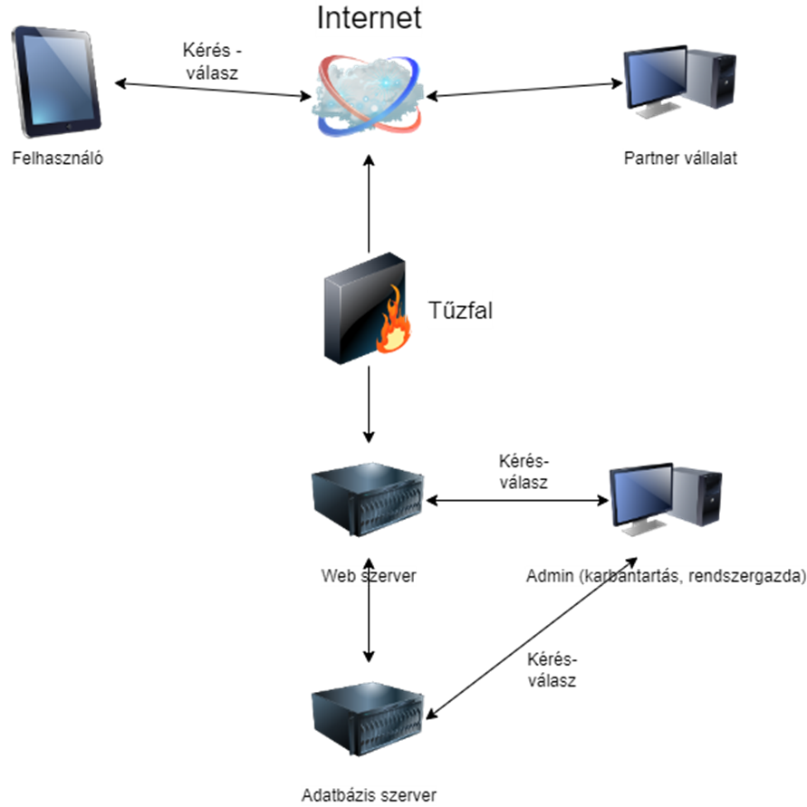
Notes:
BOTI

Slide 15
Adatbázis terv (8. sprint)
Táblák
Egyed-kapcsolat
Adatmodell
Notes:
LACI

Slide 16
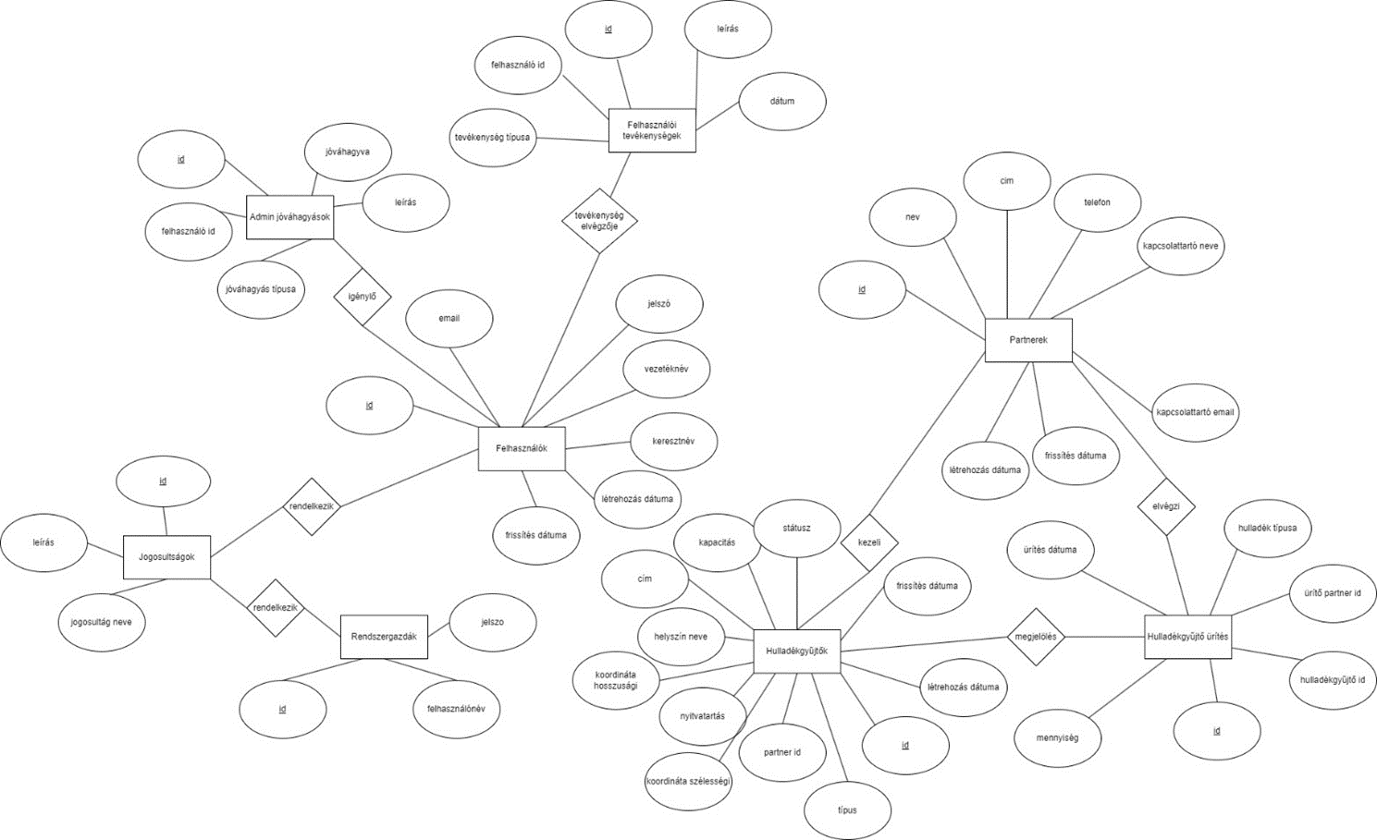
Notes:
LACI

Slide 17
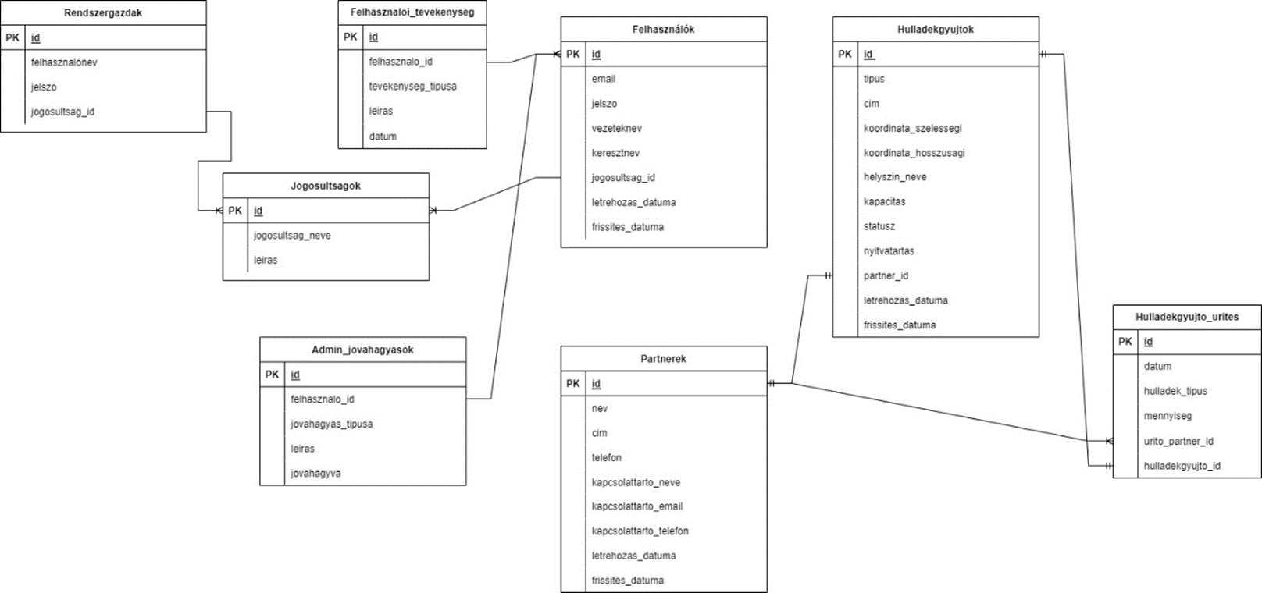
Notes:
LACI

Slide 18

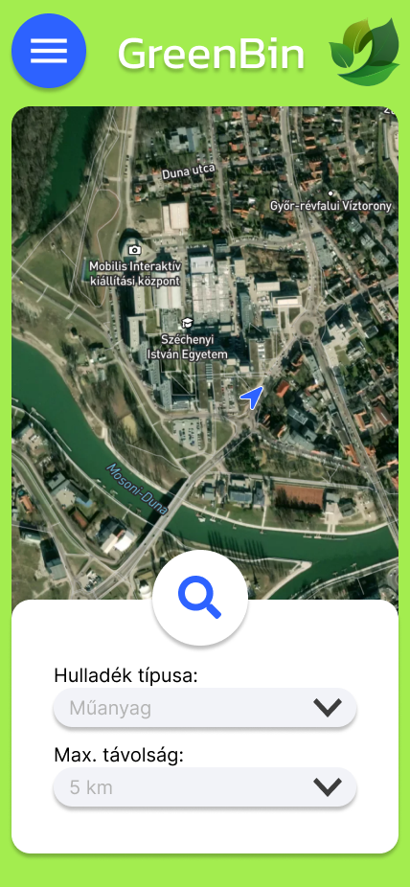
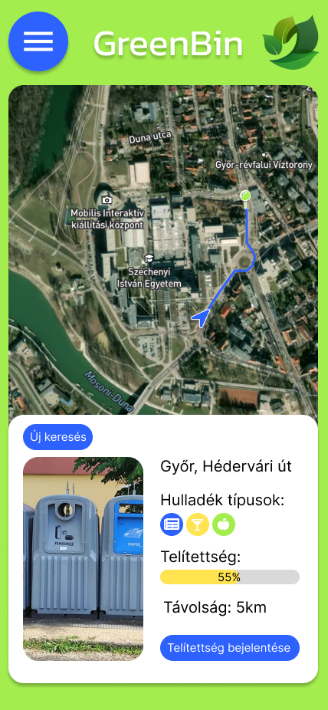
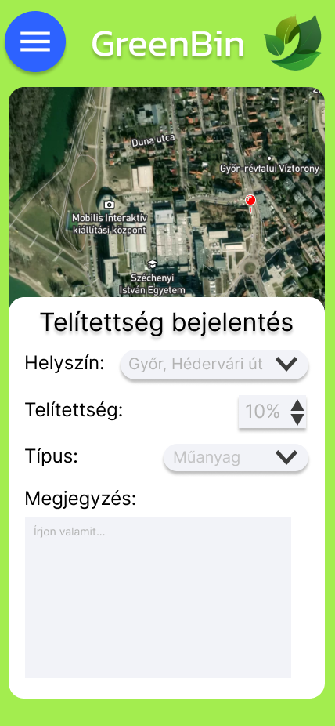
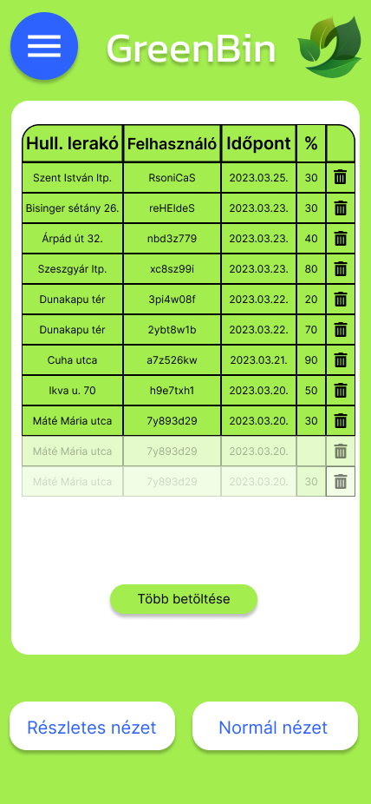
UI terv (9. sprint)
Notes:
CSABA

Slide 19
Köszönjük a figyelmet
Németh Csaba
Kovács Péter
Tornyossy László
Nagy Botond
Szabó Bertold
Lóránd Dunszt Ágoston

